Slide 1
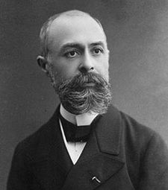
Henri Becquerel

Slide 2
Základní informace
narozen 15.12.1852
zemřel 25.8.1908
francouzský fyzik
člen Francouzské akademie věd
1903 Nobelova cena
objevitel radioaktivity
1 Bq – jednotka radioaktivity

Slide 3
Fosforescence a fluorescence

Slide 4
Nový objev
uranová sůl zabalená v černém papíře, položená na fotografické desce, po vyvolání silueta fosforeskující uranové soli
látky bez uranu nemají tento efekt
2 složky radioaktivního záření – alfa a beta
zjistil specifický náboj částic beta

Slide 5
Snímek fosforeskující uranové soli

Slide 6
Zdroje
http://www.chemieasvetlo.cz/?page_id=31
http://www.e-chembook.eu/henri-becquerel
http://www.gvp.cz/studenti/radioaktivita/vedci.html
Všeobecná encyklopedie Diderot, ISBN 80-902555-3-1
Obrázky Google

